Slide 1




머신러닝 기반 데이터 분석
빅데이터 플랫폼 개발자 양성
박 시 현

Slide 2
평가문항 3번
01 | 머신러닝 중 분류분석을 이용한 Mushrooms 데이터셋 분석

Slide 3
서론
머신러닝(Machine Learning) 중 지도학습(Supervised learning)의 한 분야인 분류분석(Classification)을
이용하여 Mushrooms 데이터셋 분석을 수행한다.
분석목적
독버섯(poisonous), 식용버섯(edible) 분류
주요변수
0:class: edible = e, poisonous = p
1:cap-shape : bell = b, conical = c, convex = x, flat = f, knobbed = k, sunken = s
2:cap-surface : fibrous = f, grooves = g, scaly = y, smooth = s
6:gill-attachment : attached = a, descending = d, free = f, notched = n
7:gill-spacing : close = c, crowded = w, distant = d
22:habitat : grasses = g, leaves = l, meadows = m, paths = p, urban = u, waste = w, woods = d
실습보고서
데이터셋 설명
분석코드 완성
분석결과 설명

Slide 4
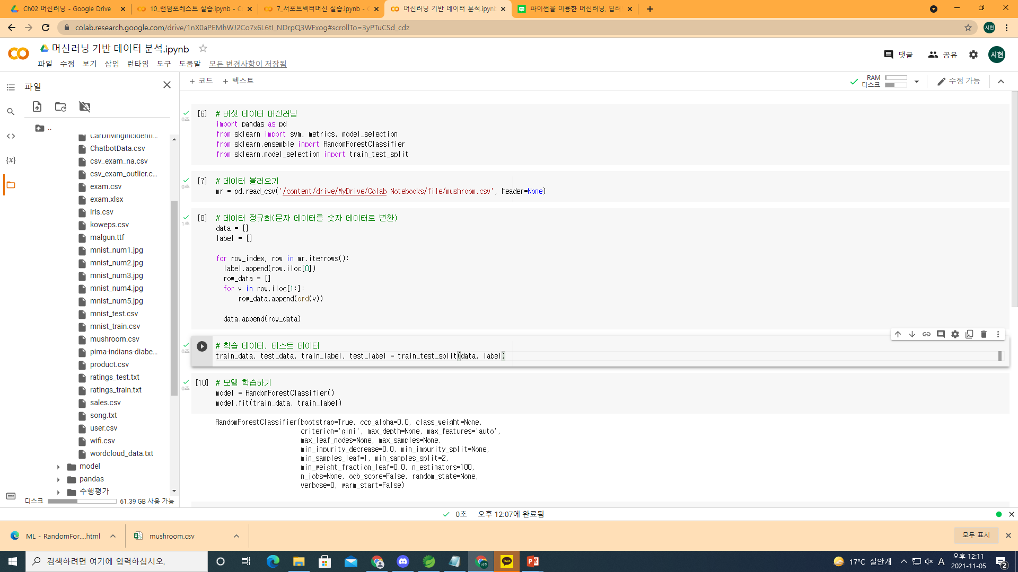
데이터셋 설명
버섯의 특징을 기반으로 독의 유무를 판정하기 위한 데이터셋을 머신러닝 알고리즘인 랜덤포레스트 기법을 사용하여 독버섯과 식용버섯 분류하기
2) 분석코드 완성

Slide 5
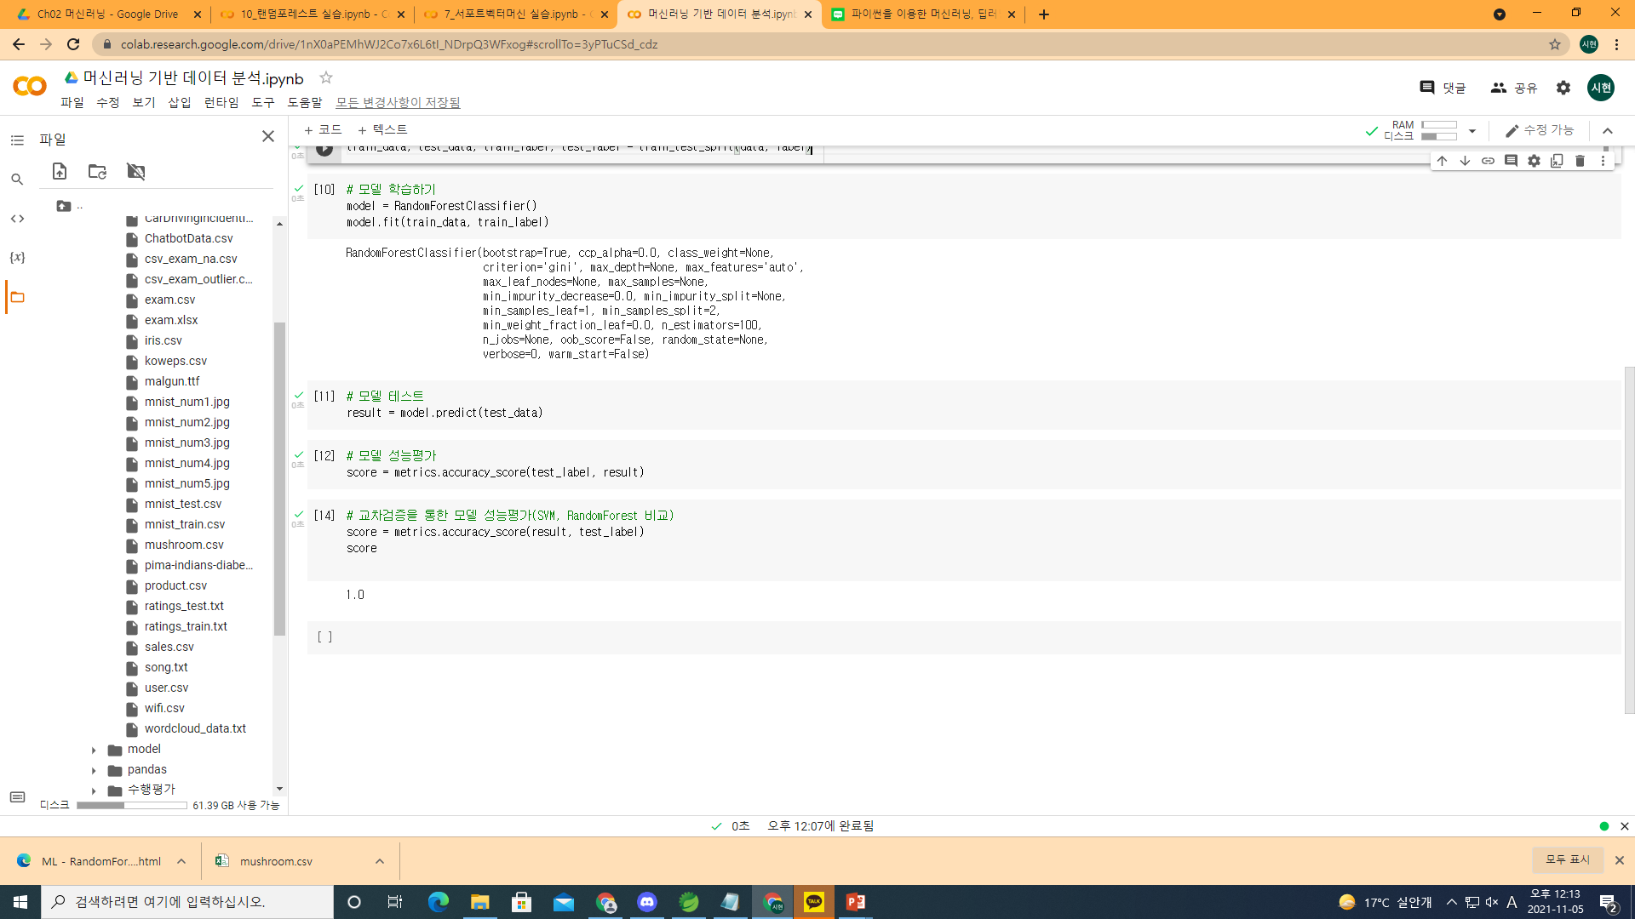
2) 분석코드 완성
3) 분석결과 설명

Slide 6
THANK
YOU EVERYONE

